Slide 1
Didaktika VV pro předškolní vzdělávání Mgr. Zuzana Svatošová 2. část

Slide 2
Námět/téma
Konkretizace cílů výtvarné výchovy ve výtvarném úkolu
Vychází většinou z autentických situací, prožitků a zkušeností dětí, jejich představ o skutečnosti a jejích fantazijních přeměnách.
Průnikem tématu a dětské zkušenosti: Představme si své místo ve vesmíru, Pohledy z vesmíru, Naše Zeměkoule… (Cikánová)
Náměty se společnými znaky vytvářejí tematické okruhy (širší) a témata (užší).

Slide 3
Výtvarný úkol
Konkrétním prostředkem naplňování vzdělávacích cílů a obsahů.
Co mají děti dělat a jakým způsobem.
Odkazuje na hlavní kritéria hodnocení výsledku.
Umožňuje posoudit do jaké míry se záměr zdařil.
Pedagogicky promyšlený „kousek učiva“
Úkol je formulován obvykle pro celou skupinu dětí stejně.
Představy, které námět vyvolá, jsou vždy individuální či aspoň individualizované.
Formulace úkolu může být motivující. (Jak jsem se bála ve sklepě. V dálce svítí. Ze slunce zbyl jenom červánek…)

Slide 4
Typy výtvarných úkolů (Tolingerová)
1) Výtvarné vnímání
Základní lidské činnosti: poznávání, hodnocení, prožívání, Úkoly/problémy: vnímat, pozorovat, vyhledat ( vyhledávat), objevit (objevovat), srovnat (srovnávat), porovnat (porovnávat), vybrat (vybírat), rozpoznat (poznávat), posoudit, (z)hodnotit aj.
2) Výtvarná imaginace Základní lidské činnosti: přetvářecí vnitřní spojené s představami, s jejich transformacemi ( přeměnami) ve fantazijní představy a s myšlením Úkoly/problémy: představit (představovat) si, (roz)luštit ( význam), (do)myslet, vymyslet (vymýšlet), objevit (objevovat) atd.
3) Výtvarná tvorba Základní lidské činnosti: přetvářecí vnější (zvnějšněné, materializované), spojené s exploračními činnostmi, tvorbou volnou i materiálovou, výtvarnými akcemi
Úkoly/problémy: zobrazit (zobrazovat), vyjádřit (vyjadřovat) výtvarnými prostředky, vyprávět, zachytit, (vy)líčit, charakterizovat, (o)zdobit (dekorovat), ozvláštnit, dotvořit (dotvářet) aj.
4) Komunikace Základní lidské činnosti: komunikativní ( komunikace verbální i nonverbální) Úkoly/problémy: pojmenovat (pojmenovávat), nazvat, sdělit (sdělovat), popsat (popisovat), (vy)líčit, vyprávět, vysvětlit (vysvětlovat) komentovat atd.
Z úkolů naznačených ve skupině 3) a 4) je patrné, že výtvarná tvorba je současně také formou neverbálního (sebe)vyjádření.

Slide 5
Výtvarné prostředky
Výtvarné prvky (bod, linie, barva, plocha, prostor, hmota, objem, světlo, struktura)
Vztahy mezi prvky (principy jejich uspořádání): symetrie a asymetrie, rytmus, kontrast a harmonie, proporcionalita, dynamičnost a statičnost, stabilita či labilnost
Výtvarné symboly (významy, které odhaluje divák ve výtvarných formách)
Procesy tvorby (způsoby transformace skutečnosti): napodobení, náznak, nadsázka, zjednodušení, idealizace, parafráze, stylizace, personifikace

Slide 6
Výtvarný problém
Výtvarný úkol jako výzva
Může obsahovat problém, který jim nabízíme k řešení.
Bílé místo k vyplnění, překážka k překonání
(Hledej v přírodě barviva, která ti obarví prsty. Vyzkoušej pomocí baterky, odkud může být nasvícená tvář na obraze.)

Slide 7
Výtvarné řady
jednoduché celky
krátké a srozumitelné útvary, které rozvíjejí kterýkoli námět, úsek učební látky nebo výchovný problém.
Jedna úloha výtvarné řady logicky navazuje na druhou a společně tvoří koncepčně promyšlenou linii kroků…
Promyšlená struktura výtvarné řady pomáhá oslabit negativní vliv malého rozsahu hodin výtvarné výchovy.

Slide 8
Metodická řada
rozvíjí důsledně řazenými kroky výchozí podnět až k vyvrcholení práce, eventuálně k realizaci v materiálu.
Proces, který od známého východiska dospívá řadou kvalitativních proměn k závěrečnému poznání nebo řešení výtvarného problému.
Tradičně: postup od studijní kresby a její stylizace k výtvarnému návrhu nebo provedení v materiálu.
Řazení úloh v metodické řadě podporuje logické myšlení a vědomí návazností. Učitel zdůrazňuje význam vazeb mezi výchozí situací, jejím dílčím řešením a výsledným poznáním nebo artefaktem.

Slide 9
Tematická řada
negraduje výtvarné otázky, ale hlouběji se zabývá samotným tématem.
Krok za krokem zkoumá nějakou skutečnost nebo jev,- sleduje podoby, příběhy, vlastnosti nebo otázky, na které je zajímavé hledat odpovědi. Promyšlený sled dílčích kroků

Slide 10
TÉMATICKÁ ŘADA
Gender a tělesnost
Tělo
Krása
Žena
Matka

Slide 11
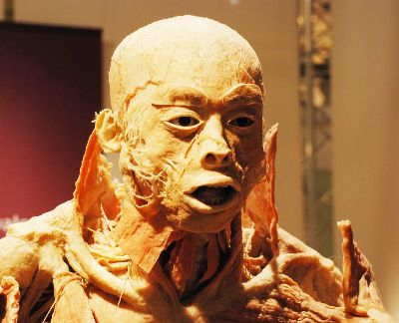
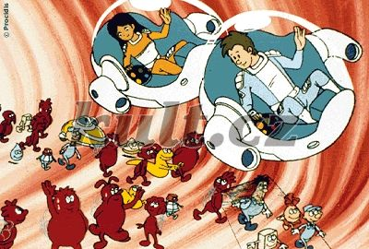
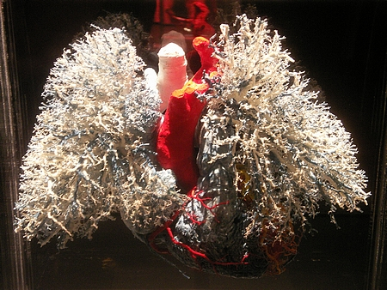
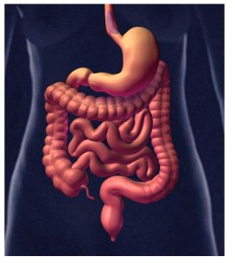
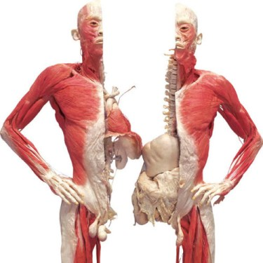
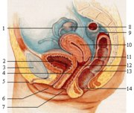
Tělo
Notes:
1. aktivita
námět: Tělo
koncept: já, tělo,identita, fyzická hranice, tvar, uvnitř/venku, celek
motivace:Vychází z úvodního seznámení s genderovou problematikou a z vysvětlení přínosu artefiletické techniky jako nového způsobu hledání vnitřní inspirace
zadání:
výtvarný problém: Malbou vyjádřit vztah k vlastnímu tělu
technika:malba temperou, karton formátu A3
přidaná hodnota:
Hledání vlastního sebepojetí, introspekce, identita.
výtvarná kultura:
Gender v umění a vlna feminismu
Dílo Lenky Klodové, Veroniky Bromové a dalších
jiné kontexty (socio-kulturní, historický, vědecký, filozofický, umělecký kontext):
Biologie-systém pohlavního ústrojí člověka. Pohlavní odlišnosti(hledání fáze, kdy se embrio začne přetvářet v muže/ženu,...)Fyzické odlišnosti…
Sociologický pohled na vnímání rolí muže a ženy
cíl osobnostně-sociální:
Hledání vlastního pojetí identity, hledání spojitostí mezi psychikou a tělem, Vhled a pochopení odlišných identit
cíl vzdělávací:
Student dokáže využít obrazného vyjádření k zaznamenání vlastních prožitků a názorů. Využívá k tomu adekvátní prostředky a usiluje o osobitý výraz konečného díla. Student dokáže reflektovat svoje prožitky a tyto reflexe dokáže sdělit ostatním. Zároveň je motivován k pochopení odlišných stanovisek a názorů a je schopen o nich diskutovat.
výstupy RVP:
Student:
uplatňuje co nejširší škálu u prvků vizuálně obrazných vyjádření pro vyjádření vlastních zkušeností a pro získání osobitého výsledku
interpretuje vlastní vizuálně obrazné vyjádření a porovnává odlišné přístupy tvorby a dokáže o nich diskutovat
mezipředmětové vazby:
Biologie, Občanská nauka(Filozofie, Sociologie, Psychologie),Dějepis
Figurální kreslení,
Obrázky jsou ztaženy z internetové databáze fotogragií na vyhledávači Google a mají dokreslovat různost znázorňění vnitřního těla

Slide 12
námět: Tělo
koncept: já, tělo,identita, fyzická hranice, tvar, uvnitř/venku, celek
motivace:Vychází z úvodního seznámení s genderovou problematikou a z vysvětlení přínosu artefiletické techniky jako nového způsobu hledání vnitřní inspirace
zadání:
výtvarný problém: Malbou vyjádřit vztah k vlastnímu tělu
technika:malba temperou, karton formátu A3
přidaná hodnota:
Hledání vlastního sebepojetí, introspekce, identita.
výtvarná kultura:
Gender v umění a vlna feminismu
Dílo Lenky Klodové, Veroniky Bromové a dalších
jiné kontexty (socio-kulturní, historický, vědecký, filozofický, umělecký kontext):
Biologie-systém pohlavního ústrojí člověka. Pohlavní odlišnosti(hledání fáze, kdy se embrio začne přetvářet v muže/ženu,...)Fyzické odlišnosti…
Sociologický pohled na vnímání rolí muže a ženy
cíl osobnostně-sociální:
Hledání vlastního pojetí identity, hledání spojitostí mezi psychikou a tělem, Vhled a pochopení odlišných identit
cíl vzdělávací:
Student dokáže využít obrazného vyjádření k zaznamenání vlastních prožitků a názorů. Využívá k tomu adekvátní prostředky a usiluje o osobitý výraz konečného díla. Student dokáže reflektovat svoje prožitky a tyto reflexe dokáže sdělit ostatním. Zároveň je motivován k pochopení odlišných stanovisek a názorů a je schopen o nich diskutovat.
výstupy RVP:
Student:
uplatňuje co nejširší škálu u prvků vizuálně obrazných vyjádření pro vyjádření vlastních zkušeností a pro získání osobitého výsledku
interpretuje vlastní vizuálně obrazné vyjádření a porovnává odlišné přístupy tvorby a dokáže o nich diskutovat
mezipředmětové vazby:
Biologie, Občanská nauka(Filozofie, Sociologie, Psychologie),Dějepis
Figurální kreslení,
Obrázky jsou ztaženy z internetové databáze fotogragií na vyhledávači Google a mají dokreslovat různost znázorňění vnitřního těla

Slide 13
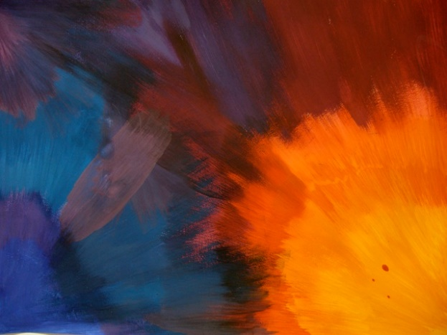
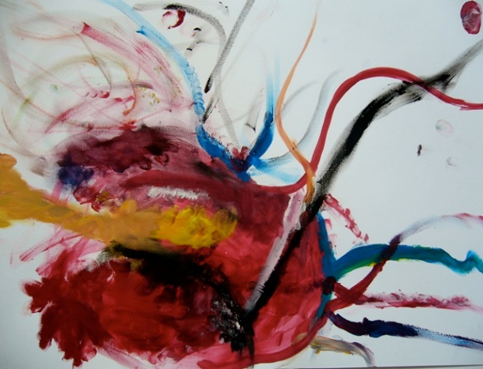
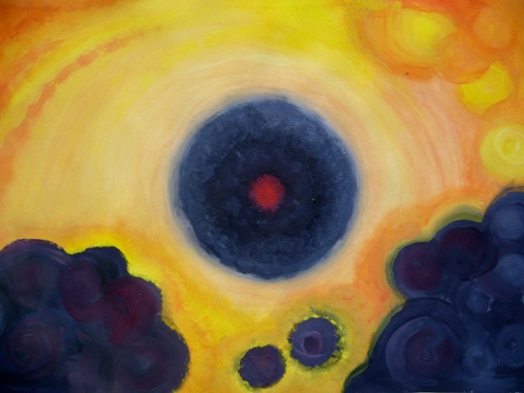
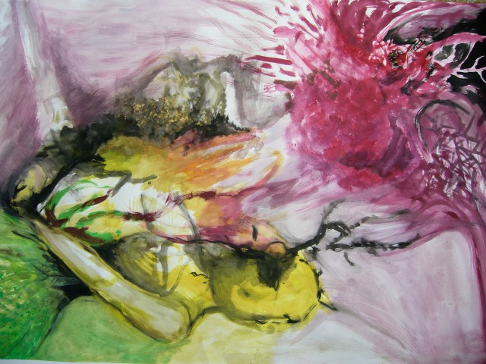
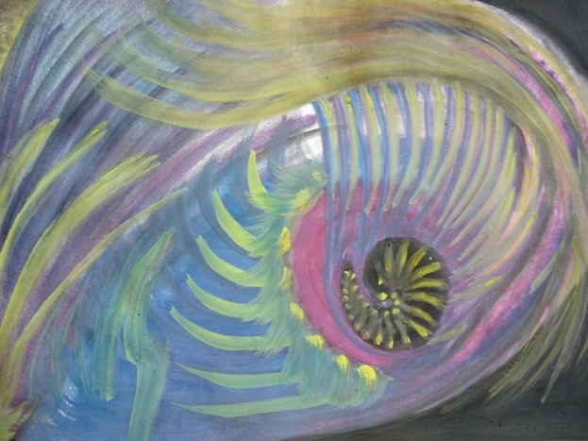
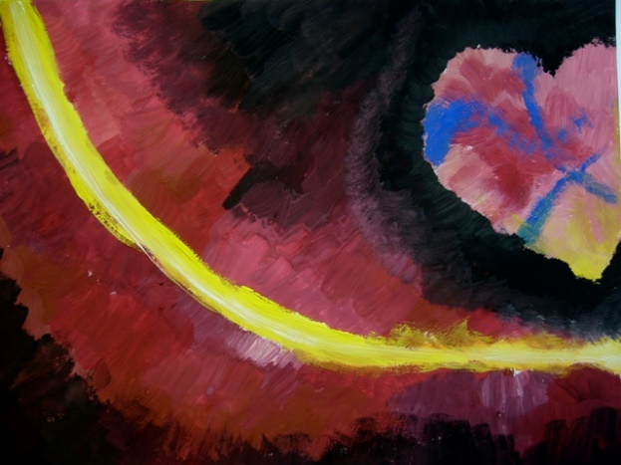
Studentské práce – TĚLO - imaginace
Notes:
Řízená imaginace:
Sedněte si do pohodlné pozice, několikrát se zhluboka nadechněte, zavřete oči, zklidněte své myšlenky, myslete jen na svůj dech, jak proudí celým vaším tělem…
Představte si samy sebe jak sedíte tady ve třídě. Vidíte samy sebe z cizího pohledu, který je na vás směřován od okna. Oknem proudí do místnosti paprsek světla a směřuje přímo na Vás. Cítíte, jak Vás hřeje na čele. Paprsek prochází Vaší čelní kostí a náhle ozáří Váš mozek. Můžete si jej prohlednout. Pozorovat jak pracuje. Prohlédněte si jej ze všech stran. Zjistěte jak se mu daří, jak se cítí, jestli je ve vašem těle spokojen…
Podívejte se také na své oči, jak jsou usazeny v lebce….
V hlavě jsou umístěny také důležité dutiny jako jsou ústa a nos. Ještě jednou si uvědomte, jak Vámi proudí s nádechem a výdechem chladivý nebo již ohřátý vzduch. Ten vzduch nás vede krkem dále, hlouběji do těla. Právě jsme svým světlem ozářili plíce. Můžeme sledovat jak rozvírají a zavírají. Opět zkuste zjistit, jak se vaše plíce cítí. Jak se jim daří.
Skrze dech a kyslík se dostáváme s naším paprskem do krve. A najednou se ocitáme v řečišti krve, které nás zavede na divokou projížďku po celém těle. Nechte se unášet proudem a sledujte, co kolem sebe vidíte .Zastavte se ve svých důležitých orgánecha končetinách. Zeptejte se jich jak se jim daří, prohlédněte si je a pokračujte dál.
Můžete navštívit ledviny, játra, žaludek, brzlík ,střeva, močový měchýř, dělohu….
Pokuste se je pohladit, dotknout se jich. Pamatujte si jakou mají barvu, tvar…
Naší vnitřní pouť zakončíme právě v děloze. Naposled si ji prohlédněte a uvědomte si, co pro vás právě tento orgán znamená…
Zde se u vás třeba někdy usídlí nový člověk…Zkuste se do něj vcítit. Jak mu zde bude…jak se budete vzájemně dotýkat….
Pomalu se vydáme na cestu ven z těla. Bude to takový malý porod. Ale nebojte se. Jde jen o pouhý paprsek světla…
Když jsme se dostaly šťastně ven, prohlédneme si i své tělo z venku.
Začneme u konečků prstů na nohách a půjdeme pomalu nahoru a skončíme na čele. (Postupně vyjmenováváme všechny části těla)
Ještě jednou ale v rychlosti si prohlédneme celé naše tělo zvenku iI zevnitř. Je to jen záblesk, abychom si uvědomili spojitost mezi vnitřkem a vnějškem. Vše je propojeno v jeden úžasný celek, který má vaše konkrétní tvary.
Celé vaše tělo se koupe ve světelné záři. To světlo jde od okna. Pomalu však zhasíná a vy sedíte tady ve třídě na své židli a tiše odpočíváte. Zhluboka se několikrát nadechněte.Rozhýbejte ruce a nohy. Otevřete oči.
Zadání: Namalujte zážitek, který vás nejvíce upoutal na své cestě po vlastním těle. Pokuste se vyjádřit viděné barvy a tvary, ale take emoce, své pocity, které jste prožívali.
Reflektivní otázky:
Máš ráda své tělo?
Zaměř se na své fyzické ženství, jaké máš pocity, jak jej prožíváš?
Co chybí tvému tělu k dokonalosti?
Proč je nutné něco přetvářet k dokonalosti?

Slide 14
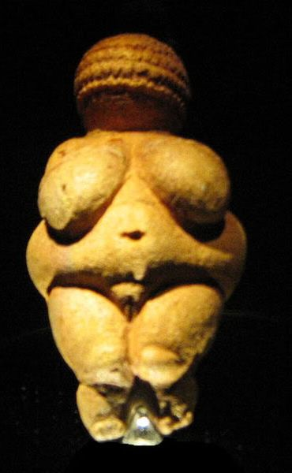
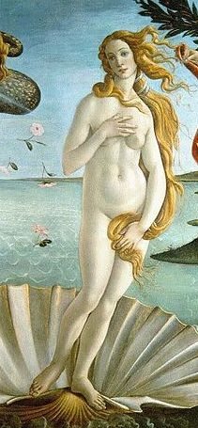
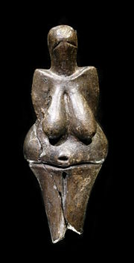
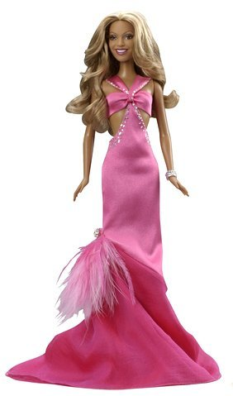
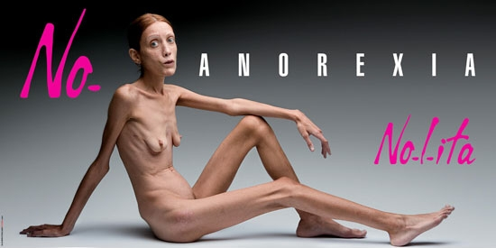
Krása
Notes:
1. Willendorfská venuše , 30 000 př.n.l.
2. Zrození Venuše (Sandro Botticelli), kolem roku 1482
3. Věstonická venuše, 25-29 000př.n.l.
4. Kulturistka
5 Anorexie, reklamní kampaň proti anorexii
6 Panenka Barbie

Slide 15
námět: Krása
koncept: já, tělo, identita, idol, vzor, tvar,
motivace: seznámení s knihou Umberta Eca:Dějiny Krásy, společná diskuse nad tématem pojetí krásy dnes a v minulosti, hledání současných ženských idelálů a vzorů krásy, definování současných požadavků krásy na ženu (holení chloupků, barvení vlasů, operativní úprava vnějšku…)
zadání: Nakresli alespoň dvě módní skicy podle vlastní fotografie, které budou odrážet tvoji představu nebo projekci o různých ideálech krásy. Můžeš se inspirovat současnými nebo minulými ideály krásy. Kresbu doplń textem, který bude vysvětlovat tvůj záměr, pocity, východiska…
Reflektivní otázky:
Jaký je tvůj ideál krásy? Co dělá ženu přitažlivou? Kdo stojí za požadavkem ženské krásy? Muži? Ženy? Marketing kosmetických firem?
výtvarný problém: Stylizovaná módní kresba figury podle růsných estetických vzorů
technika:kresba tuškou, fixem na pauzák
přidaná hodnota:
Sebereflexe v širším sociokulturním rámci
výtvarná kultura:
Historické estetické ideály
jiné kontexty (socio-kulturní, historický, vědecký, filozofický, umělecký kontext):
Dějiny umění, filozofie,
cíl osobnostně-sociální:
Sebereflexe v širším sociokulturním rámci.
Vhled a pochopení odlišných identit.
výstupy RVP:
Student:
uplatňuje co nejširší škálu u prvků vizuálně obrazných vyjádření pro vyjádření vlastních zkušeností a pro získání osobitého výsledku
interpretuje vlastní vizuálně obrazné vyjádření a porovnává odlišné přístupy tvorby a dokáže o nich diskutovat
mezipředmětové vazby:
Biologie, Občanská nauka(Filozofie, Sociologie, Psychologie),

Slide 16
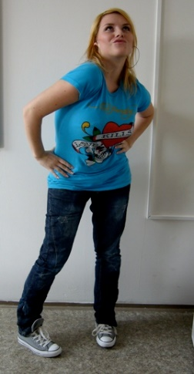
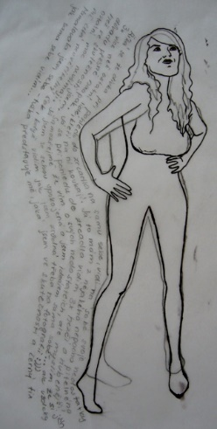
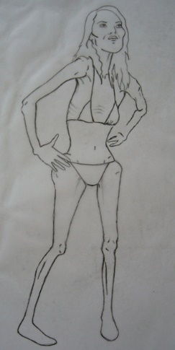
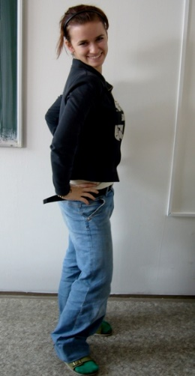
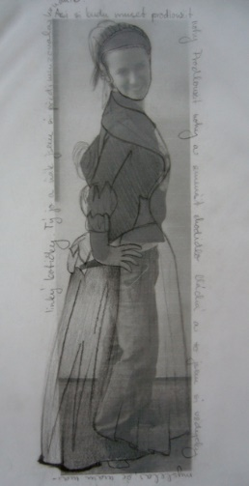
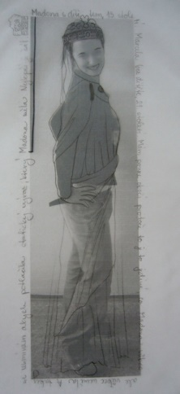
Studentské práce-autoprojekce idolů
Notes:
námět: Krása
koncept: já, tělo, identita, idol, vzor, tvar,
motivace: seznámení s knihou Umberta Eca:Dějiny Krásy, společná diskuse nad tématem pojetí krásy dnes a v minulosti, hledání současných ženských idelálů a vzorů krásy, definování současných požadavků krásy na ženu (holení chloupků, barvení vlasů, operativní úprava vnějšku…)
zadání: Nakresli alespoň dvě módní skicy podle vlastní fotografie, které budou odrážet tvoji představu nebo projekci o různých ideálech krásy. Můžeš se inspirovat současnými nebo minulými ideály krásy. Kresbu doplń textem, který bude vysvětlovat tvůj záměr, pocity, východiska…
Reflektivní otázky:
Jaký je tvůj ideál krásy? Co dělá ženu přitažlivou? Kdo stojí za požadavkem ženské krásy? Muži? Ženy? Marketing kosmetických firem?
výtvarný problém: Stylizovaná módní kresba figury podle růsných estetických vzorů
technika:kresba tuškou, fixem na pauzák
přidaná hodnota:
Sebereflexe v širším sociokulturním rámci
výtvarná kultura:
Historické estetické ideály
jiné kontexty (socio-kulturní, historický, vědecký, filozofický, umělecký kontext):
Dějiny umění, filozofie,
cíl osobnostně-sociální:
Sebereflexe v širším sociokulturním rámci.
Vhled a pochopení odlišných identit.
výstupy RVP:
Student:
uplatňuje co nejširší škálu u prvků vizuálně obrazných vyjádření pro vyjádření vlastních zkušeností a pro získání osobitého výsledku
interpretuje vlastní vizuálně obrazné vyjádření a porovnává odlišné přístupy tvorby a dokáže o nich diskutovat
mezipředmětové vazby:
Biologie, Občanská nauka(Filozofie, Sociologie, Psychologie),

Slide 17
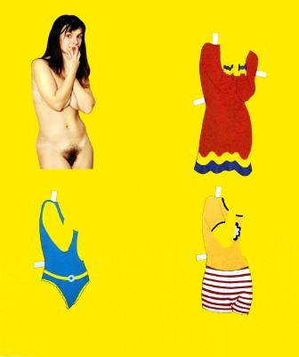
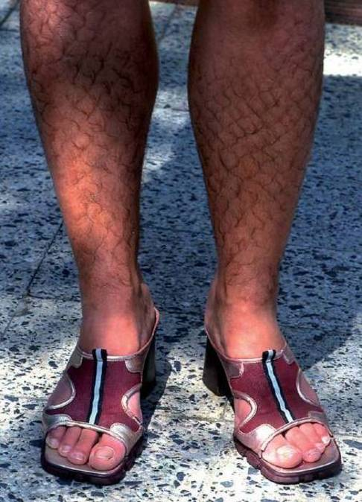
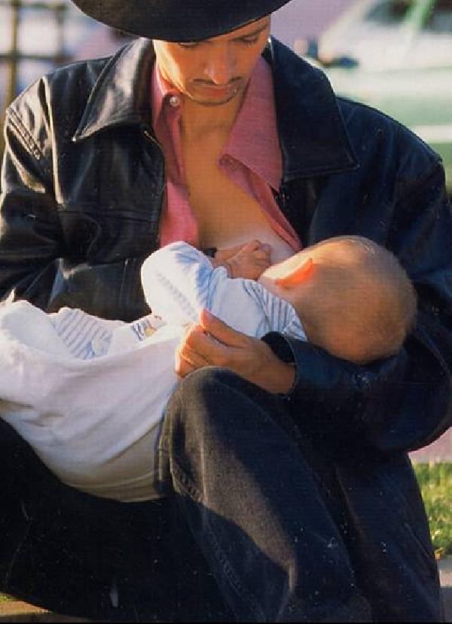
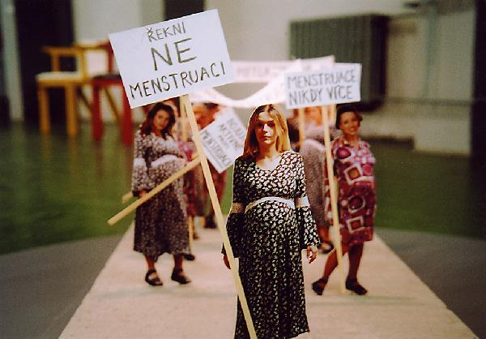
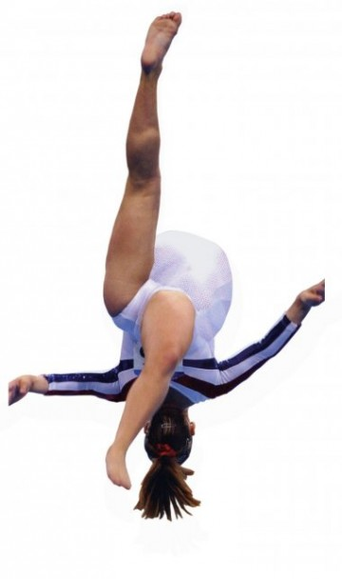
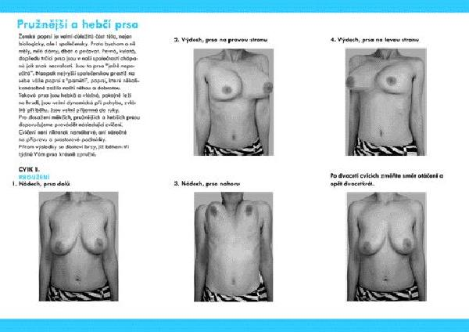
Žena
Notes:
Obrázky: Vše dílo Lenkdy Klodové
Vystřihovánky
Vlastní punčocháče
Travestishow
Demonstrace proti menstruaci
Vítězky
Prsa

Slide 18
námět: Ženství
koncept: já, tělo, identita, archetyp, atribut, tvar,
motivace: Vychází z předešlých hodin
zadání: Na základě přednášky o genderové problematice, rozhovorů o prožívání ženství a ženské role a dále také na základě shlédnutí souboru ukázek umělecké tvorby na toto téma vytvoř vlastní autentickou podobu ženství.
Reflektivní otázky:
Co je pro tebe největším atributem ženství?
Jaké jsou vnější fyzické znaky ženství? Jaké vnitřní?
Jaká zásadní funkce ženství?
Jak prožíváš svoje ženství? Pociťuješ to jako problem? Nebo jako oslavu života?
výtvarný problém: Hledání tvaru, který by odpovídal osobní představě (atributu, fenomenu) ženství
technika:práce s hlínou, plastika
přidaná hodnota:
Sebereflexe v širším sociokulturním rámci
výtvarná kultura:
Gender v umění a vlna feminismu
Dílo Lenky Klodové, Veroniky Bromové a dalších
jiné kontexty (socio-kulturní, historický, vědecký, filozofický, umělecký kontext):
Biologie, sociologie
cíl osobnostně-sociální:
Sebereflexe v širším sociokulturním rámci.
Vhled a pochopení odlišných identity.
cíl vzdělávací:
Student dokáže využít tvarového vyjádření k zaznamenání vlastních prožitků a názorů. Využívá k tomu adekvátní prostředky a usiluje o osobitý výraz konečného díla. Student dokáže reflektovat svoje prožitky a tyto reflexe dokáže sdělit ostatním. Zároveň je motivován k pochopení odlišných stanovisek a názorů a je schopen o nich diskutovat.
výstupy RVP:
Student:
uplatňuje co nejširší škálu u prvků vizuálně obrazných vyjádření pro vyjádření vlastních zkušeností a pro získání osobitého výsledku
interpretuje vlastní vizuálně obrazné vyjádření a porovnává odlišné přístupy tvorby a dokáže o nich diskutovat
mezipředmětové vazby:
Biologie, Občanská nauka(Filozofie, Sociologie, Psychologie),

Slide 19
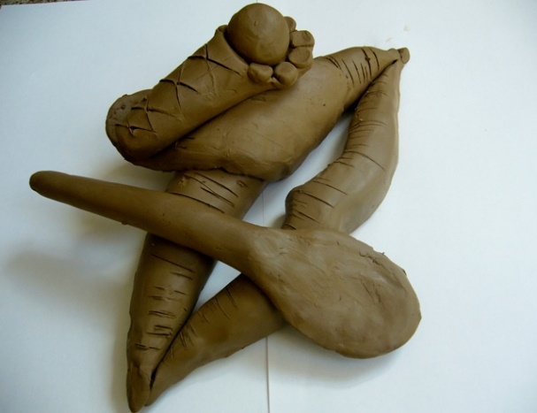
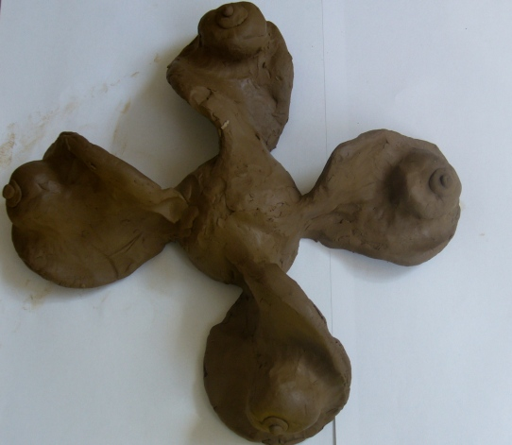
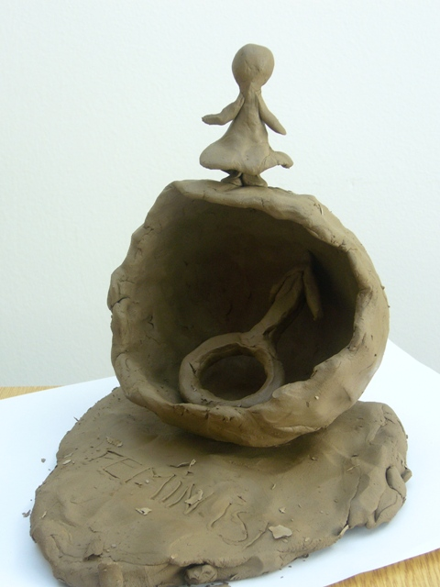
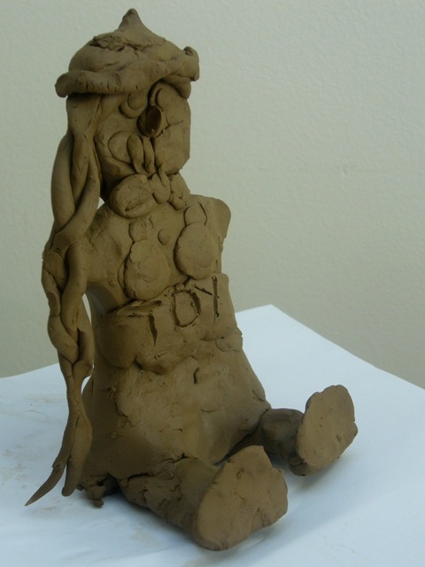
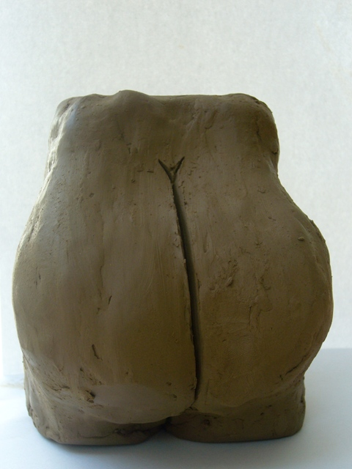
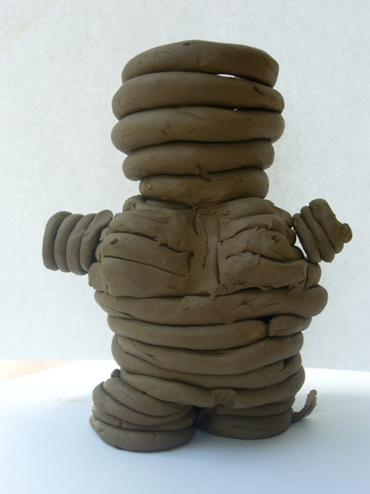
Studenské práce-atribut ženství
Notes:
námět: Ženství
koncept: já, tělo, identita, archetyp, atribut, tvar,
motivace: Vychází z předešlých hodin
zadání: Na základě přednášky o genderové problematice, rozhovorů o prožívání ženství a ženské role a dále také na základě shlédnutí souboru ukázek umělecké tvorby na toto téma vytvoř vlastní autentickou podobu ženství.
Reflektivní otázky:
Co je pro tebe největším atributem ženství?
Jaké jsou vnější fyzické znaky ženství? Jaké vnitřní?
Jaká zásadní funkce ženství?
Jak prožíváš svoje ženství? Pociťuješ to jako problem? Nebo jako oslavu života?
výtvarný problém: Hledání tvaru, který by odpovídal osobní představě (atributu, fenomenu) ženství
technika:práce s hlínou, plastika
přidaná hodnota:
Sebereflexe v širším sociokulturním rámci
výtvarná kultura:
Gender v umění a vlna feminismu
Dílo Lenky Klodové, Veroniky Bromové a dalších
jiné kontexty (socio-kulturní, historický, vědecký, filozofický, umělecký kontext):
Biologie, sociologie
cíl osobnostně-sociální:
Sebereflexe v širším sociokulturním rámci.
Vhled a pochopení odlišných identity.
cíl vzdělávací:
Student dokáže využít tvarového vyjádření k zaznamenání vlastních prožitků a názorů. Využívá k tomu adekvátní prostředky a usiluje o osobitý výraz konečného díla. Student dokáže reflektovat svoje prožitky a tyto reflexe dokáže sdělit ostatním. Zároveň je motivován k pochopení odlišných stanovisek a názorů a je schopen o nich diskutovat.
výstupy RVP:
Student:
uplatňuje co nejširší škálu u prvků vizuálně obrazných vyjádření pro vyjádření vlastních zkušeností a pro získání osobitého výsledku
interpretuje vlastní vizuálně obrazné vyjádření a porovnává odlišné přístupy tvorby a dokáže o nich diskutovat
mezipředmětové vazby:
Biologie, Občanská nauka(Filozofie, Sociologie, Psychologie),

Slide 20
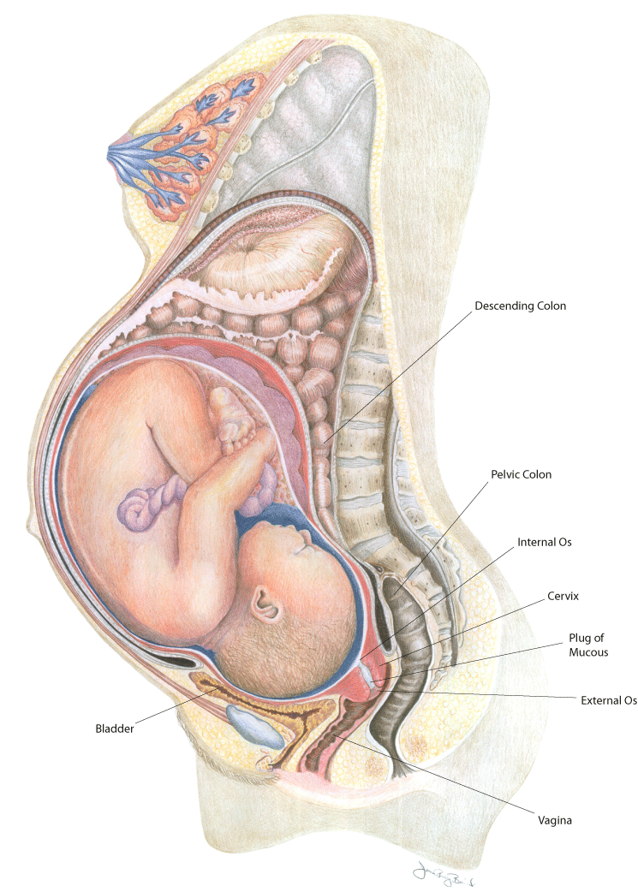
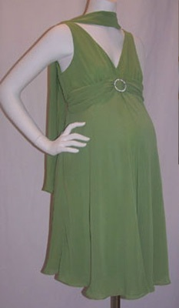
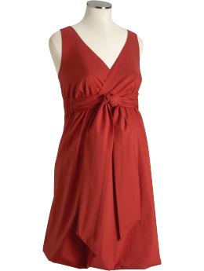
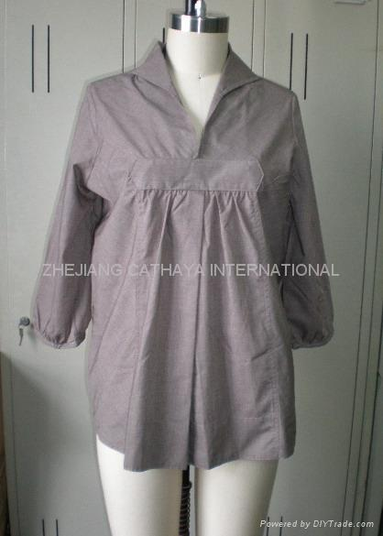
Matka
Notes:
Obrázky jsou ztaženy v internetovém vyhledávači Google na téma Gravidity

Slide 21
námět: Mateřství
koncept: tělo, plodnost, matka/rodič, tvar
motivace: Vychází z předešlých hodin
zadání: Vytvoř zkušební model oděvu pro těhotnou ženu. Při jeho tvorbě se zaměř na neustále probíhající změnu tvaru těla. Respektuj tuto změnu a oslav ji!
výtvarný problém: Hledání vhodných střihových řešení v souladu s uplatněním osobitého přístupu.
technika:zkušební model z kalika aranžovaný na krejčovské panence
přidaná hodnota:
výtvarná kultura:
trendy v těhotenské módě (Dana Turečková a další)
jiné kontexty (socio-kulturní, historický, vědecký, filozofický, umělecký kontext):
Fyzionomie, historie odívání, biologie
cíl osobnostně-sociální:
Uvědomění si funkce ženského těla. Respekt k němu.
cíl vzdělávací:
-student dokáže využít svých profesních znalostí a osobního přístupu k vytvoření originálního funkčního oděvu
výstupy RVP:
Student:
vybírá u uplatňujě vhodnou škálu prvků/tvarů/řešení k vytvoření osobitého funkčního výsledku
interpretuje výsledek vlastní práce a dokáže jej zhodnotit a diskutovat o dalších možnostech a variantách
mezipředmětové vazby:
konstrukce střihů, Technologie odívání, navrhování oděvů

Slide 22
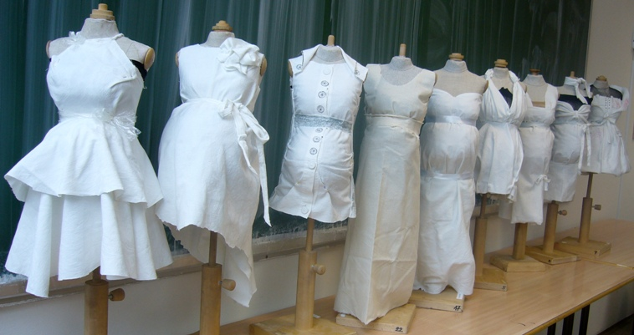
Studentské práce-těhotenský oděv
Notes:
námět: Mateřství
koncept: tělo, plodnost, matka/rodič, tvar
motivace: Vychází z předešlých hodin
zadání: Vytvoř zkušební model oděvu pro těhotnou ženu. Při jeho tvorbě se zaměř na neustále probíhající změnu tvaru těla. Respektuj tuto změnu a oslav ji!
výtvarný problém: Hledání vhodných střihových řešení v souladu s uplatněním osobitého přístupu.
technika:zkušební model z kalika aranžovaný na krejčovské panence
přidaná hodnota:
výtvarná kultura:
trendy v těhotenské módě (Dana Turečková a další)
jiné kontexty (socio-kulturní, historický, vědecký, filozofický, umělecký kontext):
Fyzionomie, historie odívání, biologie
cíl osobnostně-sociální:
Uvědomění si funkce ženského těla. Respekt k němu.
cíl vzdělávací:
-student dokáže využít svých profesních znalostí a osobního přístupu k vytvoření originálního funkčního oděvu
výstupy RVP:
Student:
vybírá u uplatňujě vhodnou škálu prvků/tvarů/řešení k vytvoření osobitého funkčního výsledku
interpretuje výsledek vlastní práce a dokáže jej zhodnotit a diskutovat o dalších možnostech a variantách
mezipředmětové vazby:
konstrukce střihů, Technologie odívání, navrhování oděvů

Slide 25
Výchova
péče o získání a předání podstatného poznání a vědění, umožňující pravdivou životní orientaci, vzbuzující smysl pro hloubku a celek;
vyvádění ke světlu bytí, otevírání lidských duchovních srdcí pro tento svět, pro druhého člověka i sebe sama (M. Scheler, J. Patočka);
vede k porozumění době v níž jedinec žije. Již u J. A. Komenského je v. cestou za „hlubinou bezpečnosti“, směřováním k jádru věcí. V. dává smysl lidskému životu, je procesem „vyvádění z labyrintu“, vede k utváření celistvé osobnosti, jež se otevírá druhým a světu a napomáhá k proměně světa ve smyslu metafyziky světla a univerzální harmonie. (Olšovský, 2011).

Slide 26
Vzdělání
-růst (kultivace) k celkové zralosti a plnosti člověka. Základem vzdělanosti je přivádění k mravní úplnosti (Konfucius, J.A. Komenský, T.G. Masaryk, J. Patočka, R. Palouš).
Vzděláváním se má každý stát tím, kým v pravdě jest (S. Kierkegaard);
(Olšovský, 2011).

Slide 27
Insea Manifest 2018 1.část
Věříme tomu:
Všichni žáci/studenti, bez ohledu na jejich věk, národnost nebo původ, by měli mít nárok na přístup k výtvarné výchově.
Výtvarná výchova motivuje k poznání, schopnosti ocenění a vytváření kultury.
Kultura je základním lidským právem. Kultura podporuje sociální spravedlnost a zapojení v současných společnostech. Silná demokracie je inkluzivní společností. A inkluzivní společnost je silnou demokracií.
Všichni žáci/studenti mají nárok na takovou výtvarnou výchovu, která je hluboce propojí s jejich světem a s jejich kulturní historií. Výtvarná výchova jim vytváří prostor a obzory pro nové způsoby vidění, myšlení, konání a bytí.
Vzdělávací programy by měly připravovat občany s jistými flexibilními inteligencemi a tvůrčími verbálními a neverbálními komunikačními dovednostmi.
Výtvarná výchova otevírá možnosti a příležitosti k tomu, aby žáci/studenti mohli objevovat sebe sama, svou kreativitu, hodnoty, etiku, společnost a kulturu.
Zdroj: http://www.insea.org/InSEA-Manifesto

Slide 28
Insea Manifest 2018 2. část
Výtvarná výchova rozvíjí porozumění tvůrčí praxi prostřednictvím znalosti a porozumění umění a dále skrze svou vlastní tvorbu v kontextech.
Výtvarná výchova rozvíjí schopnost myslet kriticky a vynalézavě, podporuje / usiluje o mezikulturní porozumění a empatický závazek ke kulturní rozmanitosti.
Výtvarná výchova by měla být systematická a měla by být poskytována po řadu let, neboť jde o vývojový proces. Žáci/studenti by se měli aktivně zabývat samotnou tvorbou vedle učení o umění.
Výtvarná výchova rozvíjí řadu gramotností a estetických dispozic s hlavním zaměřením na vizuální gramotnost a estetické hodnocení.
Vizuální gramotnost je základní dovedností dnešního světa. Podporuje schopnost ocenit a pochopit vizuální komunikaci a schopnost kriticky analyzovat a vytvářet smysluplné obrazy.
Umění podporuje rozvoj mnoha dovedností, které jsou využitelné v dalších vzdělávacích předmětech.
Vizuální umění ve školách žákům/studentům pomáhá pochopit sebe sama, budovat jejich sebedůvěru a sebeúctu a významně přispívat k jejich osobnímu blahu.
Zdroj: http://www.insea.org/InSEA-Manifesto

Slide 29
Obecné cíle vzdělávání a výchovy dle Bílé knihy
Rozvoj lidské individuality
Zprostředkování historicky vzniklé kultury společnosti
Podpora demokracie a občanské společnosti
Výchova k partnerství
Tolerance, porozumění a respekt k jiným národům, rasám a kulturám
Kritické myšlení

Slide 32
Didaktické uchopení obsahů ve VV - kurikulární dokumenty
RVP ZV:
rozvíjení smyslové citlivosti
uplatňování subjektivity
ověřování komunikačních účinků
RVP GV
obrazové znakové systémy
znakové systémy výtvarného umění
„tvorba, recepce, interpretace, reflexe“
„tvorba, vnímání, interpretace“
„komunikace“
-vizuálně obrazné znakové systémy z hlediska poznání
a komunikace
-interakce s vizuálně obrazným vyjádřením v roli autora, příjemce, interpreta
-uplatnění vizuálně obrazného vyjádření v úrovni smyslové, subjektivní a komunikační Současné RVP – komunikace, práce se znaky a významy – společně sdílené obsahy Původně mimovolné vnímání se žák učí vědomě analyzovat a zapojovat do další tvorby nebo interpretace obrazových znakových vyjádření

Slide 33
ROZVÍJENÍ SMYSLOVÉ CITLIVOSTI
prvky vizuálně obrazného vyjádření – linie, tvary, objemy, světlostní a barevné kvality, textury – jejich jednoduché vztahy (podobnost, kontrast, rytmus), jejich kombinace a proměny v ploše, objemu a prostoru
uspořádání objektů do celků – uspořádání na základě jejich výraznosti, velikosti a vzájemného postavení ve statickém a dynamickém vyjádření
reflexe a vztahy zrakového vnímání ke vnímání ostatními smysly -– vizuálně obrazná vyjádření podnětů hmatových, sluchových, pohybových, čichových, chuťových a vyjádření vizuálních podnětů prostředky vnímatelnými ostatními smysly
smyslové účinky vizuálně obrazných vyjádření – umělecká výtvarná tvorba, fotografie, film, tiskoviny, televize, elektronická média, reklama

Slide 34
UPLATŇOVÁNÍ SUBJEKTIVITY
prostředky pro vyjádření emocí, pocitů, nálad, fantazie, představ a osobních zkušeností – manipulace s objekty, pohyb těla a jeho umístění v prostoru, akční tvar malby a kresby
typy vizuálně obrazných vyjádření – jejich rozlišení, výběr a uplatnění – hračky, objekty, ilustrace textů, volná malba, skulptura, plastika, animovaný film, komiks, fotografie, elektronický obraz, reklama
přístupy k vizuálně obrazným vyjádřením – hledisko jejich vnímání (vizuální, haptické, statické, dynamické), hledisko jejich motivace (fantazijní, založené na smyslovém vnímání)

Slide 35
OVĚŘOVÁNÍ KOMUNIKAČNÍCH ÚČINKŮ
osobní postoj v komunikaci – jeho utváření a zdůvodňování; odlišné interpretace vizuálně obrazných vyjádření (samostatně vytvořených a přejatých) v rámci skupin, v nichž se žák pohybuje; jejich porovnávání s vlastní interpretací
komunikační obsah vizuálně obrazných vyjádření – v komunikaci se spolužáky, rodinnými příslušníky a v rámci skupin, v nichž se žák pohybuje (ve škole i mimo školu); vysvětlování výsledků tvorby podle svých schopností a zaměření
proměny komunikačního obsahu – záměry tvorby a proměny obsahu vlastních vizuálně obrazných vyjádření i děl výtvarného umění

Slide 36
Učivo Vv a očekávané výstupy v RVP ZV
Kompetence žáků
Očekávané výstupy – 1. období
Očekávané výstupy – 2. období
Učivo
ROZVÍJENÍ SMYSLOVÉ CITLIVOSTI
UPLATŇOVÁNÍ SUBJEKTIVITY
OVĚŘOVÁNÍ KOMUNIKAČNÍCH ÚČINKŮ

Slide 37
Očekávané výstupy – 1. období
žák :
VV-3-1-01 rozpoznává a pojmenovává prvky vizuálně obrazného vyjádření (linie, tvary, objemy, barvy, objekty); porovnává je a třídí na základě odlišností vycházejících z jeho zkušeností, vjemů, zážitků a představ
VV-3-1-02 v tvorbě projevuje své vlastní životní zkušenosti; uplatňuje při tom v plošném i prostorovém uspořádání linie, tvary, objemy, barvy, objekty a další prvky a jejich kombinace
VV-3-1-03 vyjadřuje rozdíly při vnímání události různými smysly a pro jejich vizuálně obrazné vyjádření volí vhodné prostředky
VV-3-1-04 interpretuje podle svých schopností různá vizuálně obrazná vyjádření; odlišné interpretace porovnává se svou dosavadní zkušeností
VV-3-1-05 na základě vlastní zkušenosti nalézá a do komunikace zapojuje obsah vizuálně obrazných vyjádření, která samostatně vytvořil, vybral či upravil

Slide 38
Očekávané výstupy – 2. období
Žák:
VV-5-1-01 při vlastních tvůrčích činnostech pojmenovává prvky vizuálně obrazného vyjádření; porovnává je na základě vztahů (světlostní poměry, barevné kontrasty, proporční vztahy a jiné)
VV-5-1-02 užívá a kombinuje prvky vizuálně obrazného vyjádření ve vztahu k celku: v plošném vyjádření linie a barevné plochy; v objemovém vyjádření modelování a skulpturální postup; v prostorovém vyjádření uspořádání prvků ve vztahu k vlastnímu tělu i jako nezávislý model
VV-5-1-03 při tvorbě vizuálně obrazných vyjádření se vědomě zaměřuje na projevení vlastních životních zkušeností i na tvorbu vyjádření, která mají komunikační účinky pro jeho nejbližší sociální vztahy
VV-5-1-04 nalézá vhodné prostředky pro vizuálně obrazná vyjádření vzniklá na základě vztahu zrakového vnímání k vnímání dalšími smysly; uplatňuje je v plošné, objemové i prostorové tvorbě
VV-5-1-05 osobitost svého vnímání uplatňuje v přístupu k realitě, k tvorbě a interpretaci vizuálně obrazného vyjádření; pro vyjádření nových i neobvyklých pocitů a prožitků svobodně volí a kombinuje prostředky (včetně prostředků a postupů současného výtvarného umění)
VV-5-1-06 porovnává různé interpretace vizuálně obrazného vyjádření a přistupuje k nim jako ke zdroji inspirace
VV-5-1-07 nalézá a do komunikace v sociálních vztazích zapojuje obsah vizuálně obrazných vyjádření, která samostatně vytvořil, vybral či upravil

Slide 39
VV a její přínos systému všeobecného vzdělávání
Odhalení významu, smyslu a cíle procesu umělecké tvorby na osobní a sociální úrovni
Uvědomělé rozvíjení smyslové citlivosti
Odhalování možností rozvoje vlastních poznávacích a vyjadřovacích schopností v interpretaci a tvorbě
Odkrytí principů, na nichž je založeno vnímání a zobsažnění uměleckých i neuměleckých VOV
Umožnění aktivní účasti při tvorbě VOV a při jejich uplatnění v komunikaci s užitím soudobých technologií
Dle J. Vančáta in Poznávací a komunikační obsah vv v kurikularních dokumentech

Slide 40
finské kurikulum
Cíl výuky | Obsah. oblasti | Cíl hodnocení | Transverzální kompetence | Znalosti a dovednosti hodnocené nejvyšší známkou
Vizuální vnímání a myšlení
C1 motivovat žáka, aby pozoroval umění, životní prostředí a jiné formy vizuální kultury s využitím více smyslů a různými prostředky vizuální produkce | O1, O2,O3 | Pozorování umění, prostředí a dalších forem vizuální kultury | K1,K3,K4,K5 | Žák je schopen použít různé nástroje pozorování k prozkoumání různých prostředí a obrazů v něm.
C2 motivovat žáka k diskusi pozorovaných jevů a zdůvodnění jeho pohledu | O1, O2,O3 | Reflexe pozorování a myšlení | K2,K4,K5,K6 | Žák dokáže verbalizovat své pozorování a uvažování o vizuálním umění, prostředí a dalších formách vizuální kultury.
C3 motivovat žáka k vyjádření jeho pozorování a myšlení vizuálně za použití různých nástrojů a způsobů tvorby poznatků v různých prostředích | O1, O2,O3 | Vizuální vyjádření pozorovaného a myšleného | K2,K3,K4,K5 | Žák je schopen vyjádřit své pozorování a myšlení vizuálně za použití různých nástrojů a způsobů produkce/tvorby poznatků.

Slide 41
finské kurikulum
Cíl výuky | Obsahové oblasti | Cíl hodnocení | Transverzální kompetence | Znalosti a dovednosti hodnocené nejvyšší známkou
Vizuální produkce/tvorba
C4 vést žáka k použití různých materiálů, technik a prostředků vyjádření a k rozvíjení jeho dovednosti vizuální produkce/tvorby | O1, O2,O3 | Rozvíjení dovednosti vizuální produkce/tvorby. | K2,K3,K5,K6 | Žák dokáže použít různé materiály, techniky a prostředky vizuálního vyjádření cíleným způsobem.
C5 vést žáka k výzkumnému přístupu při samostatné a skupinové vizuální tvorbě | O1, O2,O3 | Užití výzkumného přístupu | K1,K2,K3,K5 | Žák je schopen užívat výzkumného přístupu při samostatné či skupinové práci.
C6 motivovat žáka k vizuálnímu vyjádření jeho názorů s využitím vizuálních komunikačních prostředků a účinků | O1, O2,O3 | Vliv/účinek vizuální produkce/tvorby | K1,K2,K4,K7 | Žák užitím vizuálních prostředků záměrně ovlivňuje své okolí a další formy vizuální kultury.

Slide 42
finské kurikulum
Cíl výuky | Obsahové oblasti | Cíl hodnocení | Transverzální kompetence | Znalosti a dovednosti hodnocené nejvyšší známkou
Interpretace vizuální kultury
C7 vést žáka k užití vizuálních, verbálních nebo jiných prostředků vizuální interpretace | O1, O2,O3 | Použití prostředků vizuální interpretace | K1,K4,K5,K6 | Žák dokáže použít různé vizuální, verbální nebo jiné formy vizuální interpretace.
C8 vést žáka ke zkoumání významu vizuálního umění a dalších forem vizuální kultury pro jednotlivce, komunitu a společnost z pohledu historie a kultury | O1, O2,O3 | Reflexe významu vizuální kultury | K2,K3,K6,K7 | Žák dokáže diskutovat významy vizuálního umění a dalších forem vizuální kultury s ohledem na vlastní interpretace.
C9 motivovat žáka k použití prostředků vizuální produkce/tvorby z různých historických období a kultur ve vlastní vizuální produkci/tvorbě | O1, O2,O3 | Užití/aplikování prostředků vizuálně-kulturní produkce/tvorby | K1,K2,K5,K6 | Žák je schopen aplikovat některé kulturně různorodé prostředky vizuální produkce/tvorby.

Slide 43
finské kurikulum
Cíl výuky | Obsahové oblasti | Cíl hodnocení | Transverzální kompetence | Znalosti a dovednosti hodnocené nejvyšší známkou
Estetické, ekologické a etické hodnoty
C10 vést žáka k zaujetí postoje k hodnotám, obsažených ve vizuálním umění, životním prostředí a dalších formách vizuální kultury | O1, O2,O3 | Vyjádření pohledu | K3,K4,K6,K7 | Žák dokáže vyjádřit svůj pohled na hodnoty obsažené/vyjádřené vizuálním uměním, kulturou a životním prostředím.
C11 motivovat žáka k zohlednění kulturní rozmanitosti a udržitelného rozvoje v jeho vizuální produkci/tvorbě a k uvědomění si možnosti vlivu jeho obrazů | O1, O2,O3 | Vizuální produkce/tvorba a společenská sounáležitost | K1,K2,K4,K7 | Ve své vizuální tvorbě žák zkoumá kulturní rozmanitost a udržitelný rozvoj a rozpoznává možnosti ovlivňování prostřednictvím obrazů

Slide 44
Finské kurikulum – obsahové oblasti
O1 Oblast žákovy vlastní vizuální kultury
O2 Oblast vizuální kultury z odlišných prostředí
O3 Svět vizuálního umění

Slide 45
Finské kurikulum -kompetence
K1 Myšlení a učení jako základ pro rozvoj dalších kompetencí a celoživotního učení
K2 Kulturní kompetence a schopnost interakce a sebevyjádření
K3 Péče o sebe a schopnost řízení každodenního života
K4 Multigramotnost
K5 ICT kompetence
K6 Kompetence pracovní a podnikatelské
K7 Účast, zapojení se do budování udržitelné buducnosti

Slide 46
Vizuální gramotnost

Slide 47
Vizuální gramotnost
1. percepční senzitivita
2. orientace v oblasti vizuální kultury, schopnost vizuální komunikace, schopnost kritického myšlení, schopnost rozpoznání intence, s níž bylo určité vizuální dílo vytvořeno
3. estetická otevřenost
4. schopnost vizuální výmluvnosti

Slide 48
Fáze/etapy vyučovací jednoty
Před výukou | příprava dlouhodobá, krátkodobá | příprava dlouhodobá, krátkodobá
Výuka | organizace | organizace
 | motivace | motivace
 | opakování | zadání výtvarného úkolu
 | expozice | řešení výtvarného úkolu
 | aplikace | hodnocení a reflexe
 | fixace | organizace
Po výuce | diagnostika | hodnocení a reflexe

Slide 49
OBLASTI (OBSAHU) VÝTVARNÉ VÝCHOVY A JEJICH PŘESAHY
Výtvarná kultura
Výtvarný jazyk
Výtvarné techniky
Vizuální komunikace
Řemeslo
Perspektiva
Umění a kýč
Výtvarné vyjádření
Zobrazování
autoportrét
Výtvarná senzitivita
Výtvarné
uchopení světa
Výtvarné myšlení

Slide 50
SPECIFIKA VÝTVARNÉ VÝCHOVY a jejich vliv na plánování výuky
Nelineárnost učiva (nesledujeme cestu, mapujeme prostor)
Variabilita CÍL – OBSAH – METODA
VÝTVARNÝ NÁMĚT – PROBLÉM –TECHNIKA
Komplexní cílové zaměření
Akcentace „vyšších cílů“
Tvořivé úlohy

